Slide 1
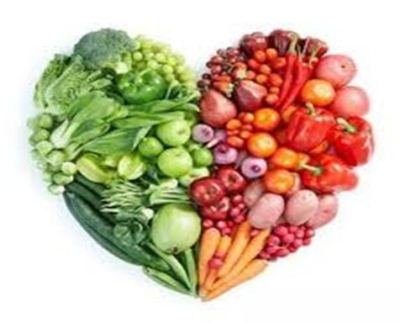
TRUNG TÂM Y TẾ QUẬN 5 TRƯỜNG TIỂU HỌC LÊ ĐÌNH CHINH
CHUYÊN ĐỀ
AN TOÀN THỰC PHẨM TRONG TRƯỜNG HỌC
PHÒNG, CHỐNG NGỘ ĐỘC THỰC PHẨM
Tài liệu cung cấp bởi KHOA YTCC – DD VÀ ATTP

Slide 2
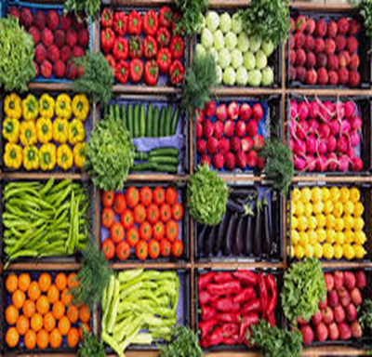
NỘI DUNG I: NGỘ ĐỘC THỰC PHẨM VÀ CÁC NGUYÊN NHÂN

Slide 3
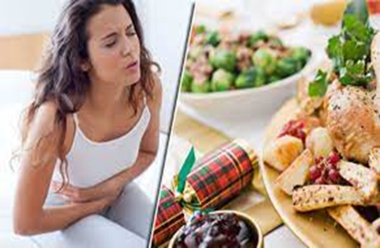
1. Định nghĩa :
Ngộ độc thực phẩm là tình trạng bệnh lý do hấp thụ thực phẩm bị ô nhiễm hoặc có chứa chất độc.
- Ngộ độc cấp tính;
- Ngộ độc mạn tính.

Slide 4
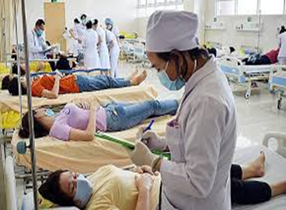
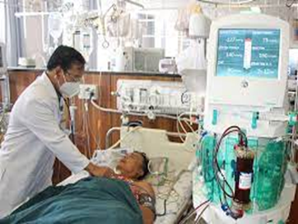
Vụ ngộ độc thực phẩm: là tình trạng ngộ độc cấp xảy ra với 02 người trở lên có dấu hiệu ngộ độc khi ăn cùng một loại thực phẩm tại cùng một địa điểm, thời gian. Trường hợp chỉ có một người mắc và bị tử vong cũng được coi là một vụ ngộ độc thực phẩm.

Slide 5
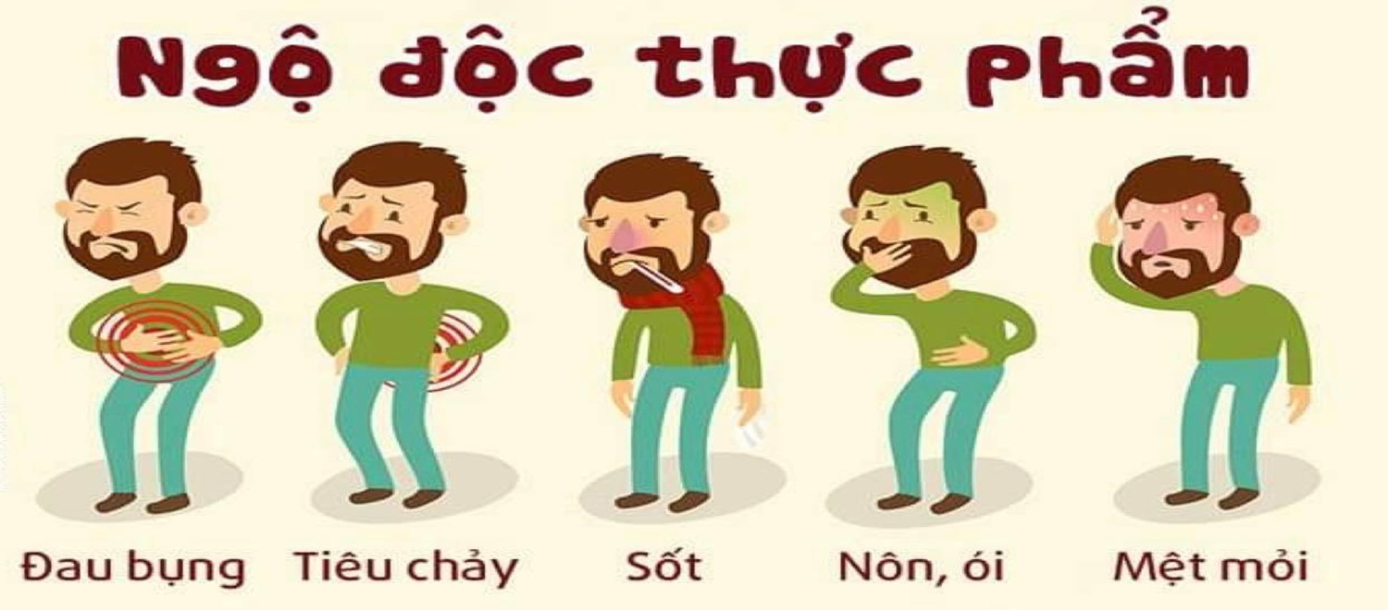
2. TRIỆU CHỨNG NGỘ ĐỘC THỰC PHẨM

Slide 6
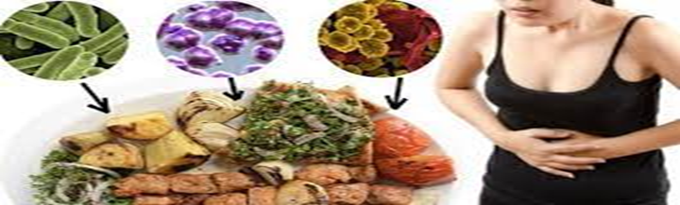
TRIỆU CHỨNG NGỘ ĐỘC THỰC PHẨM
Theo các chuyên gia y tế, sau khi ăn hay uống một thực phẩm bị nhiễm độc (sau vài phút, vài giờ, có thể sau một vài ngày), người bệnh thấy đột ngột có những triệu chứng lâm sàng như: buồn nôn, nôn, đau bụng, tiêu chảy nhiều lần, sốt cao trên 38⁰C hoặc không sốt…vv.

Slide 7
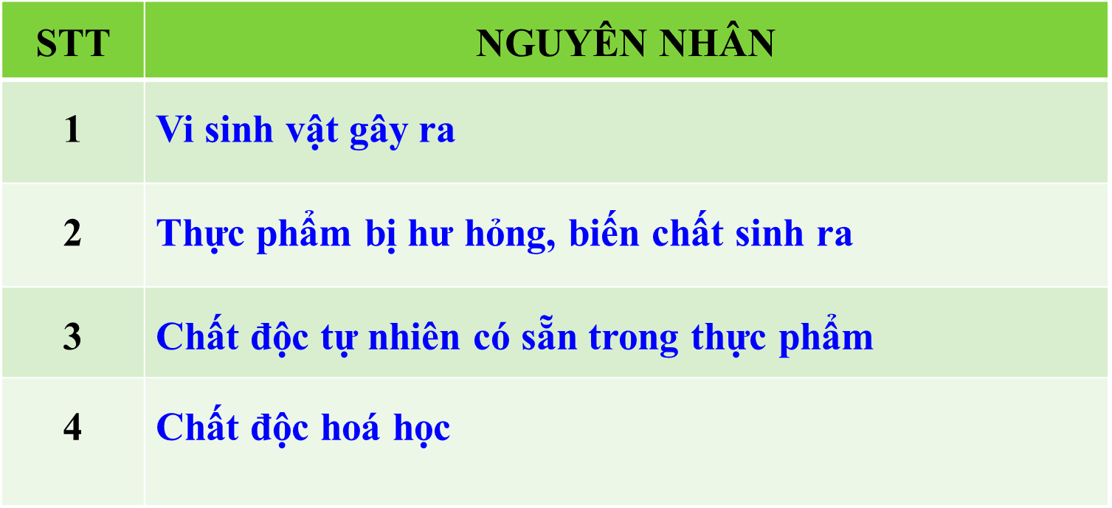
NGUYÊN NHÂN GÂY NGỘ ĐỘC THỰC PHẨM

Slide 8
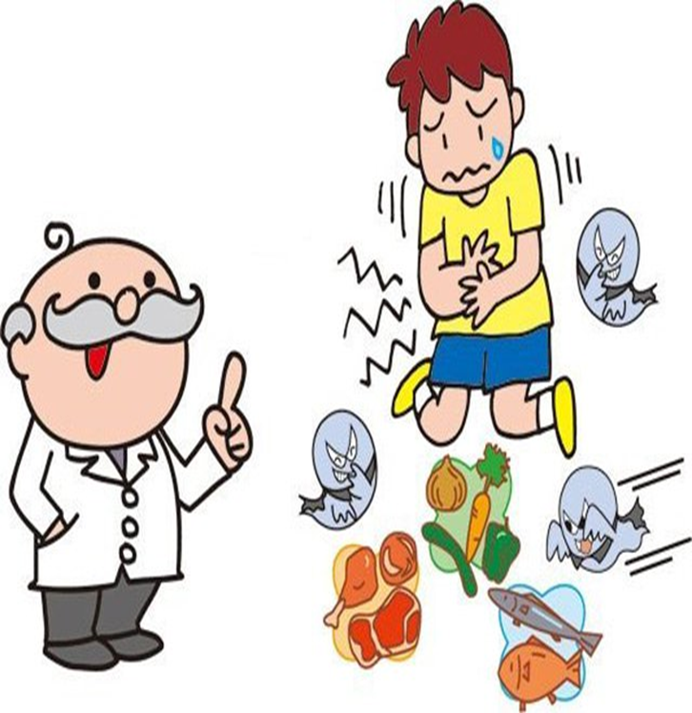
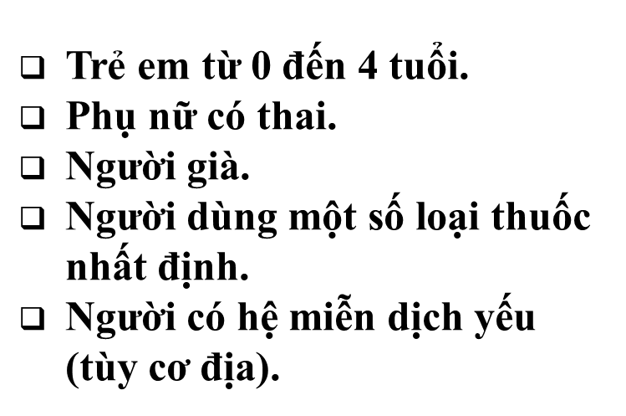
Những người có nguy cơ cao ngộ độc thực phẩm

Slide 9

NỘI DUNG II: CÁC BIỆN PHÁP PHÒNG NGỪA NGỘ ĐỘC THỰC PHẨM TRONG NHÀ TRƯỜNG

Slide 10
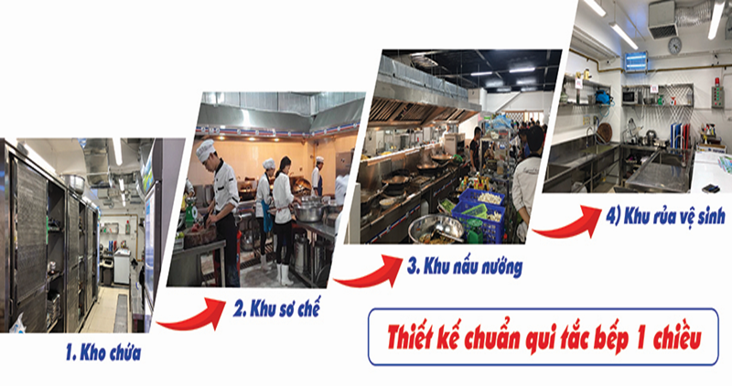
1. THIẾT KẾ BẾP THEO NGUYÊN TẮC 1 CHIỀU

Slide 11
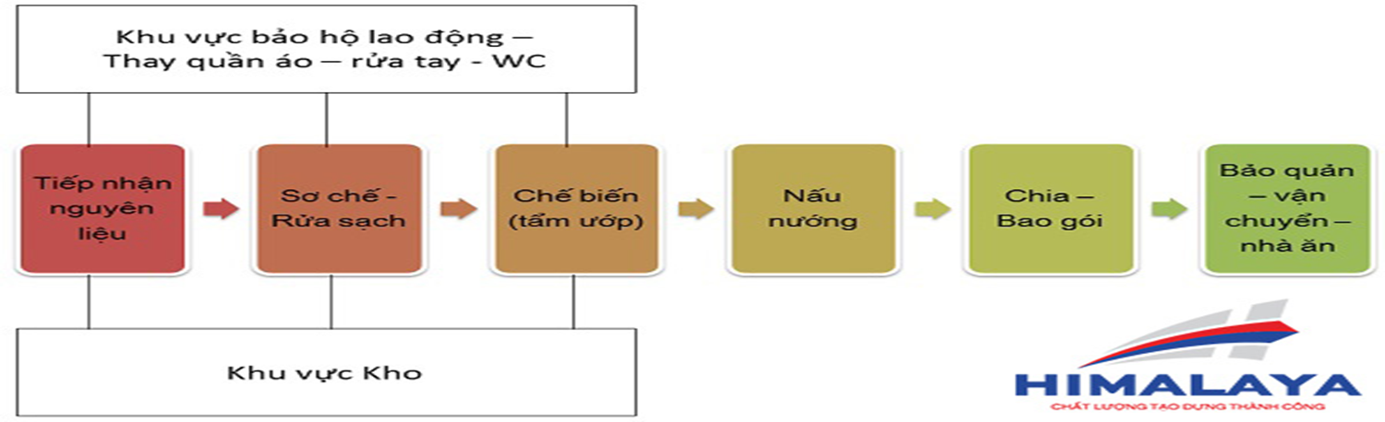
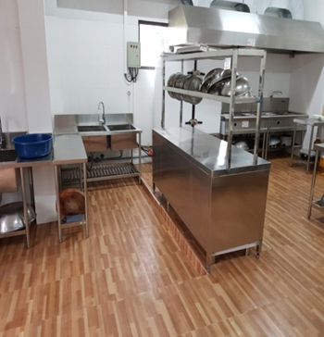

Slide 12

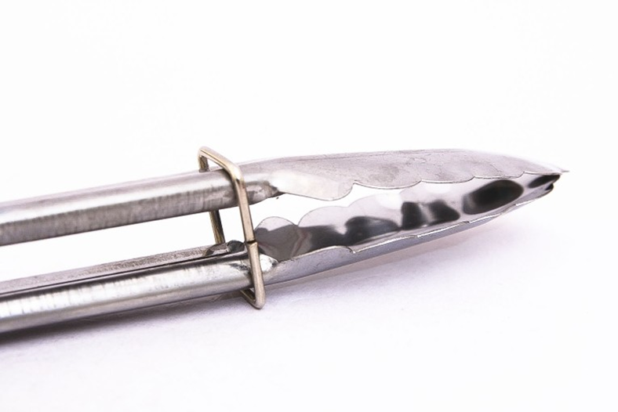
2. CÁC QUY TẮC THỰC HÀNH CHẾ BIẾN THỨC ĂN ĐẢM BẢO AN TOÀN THỰC PHẨM
Có dụng cụ riêng gắp thực phẩm sống và chín

Slide 13
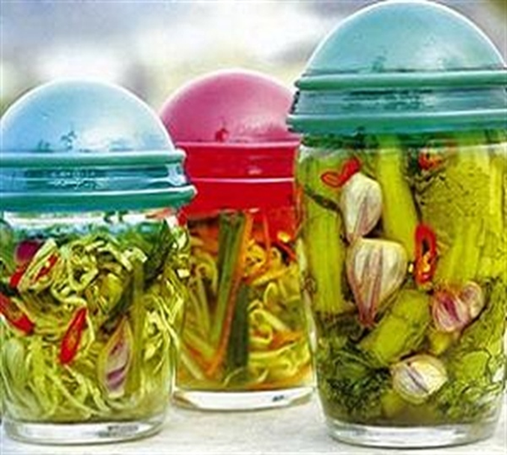
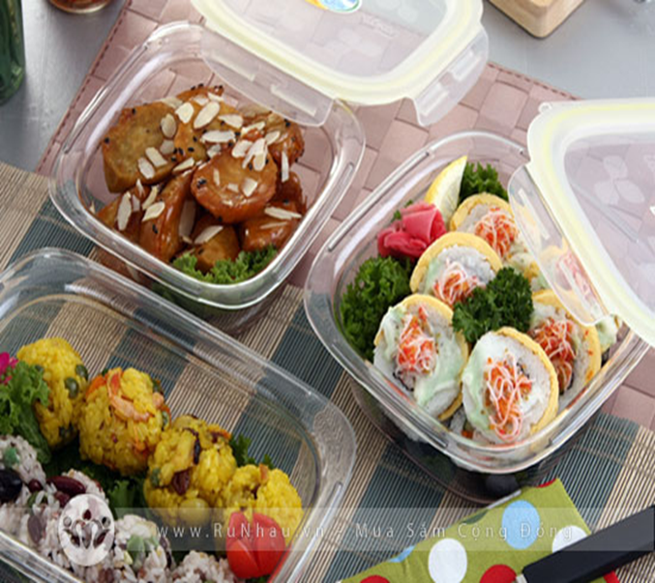
Dụng cụ chứa đựng thực phẩm phải hợp vệ sinh

Slide 14
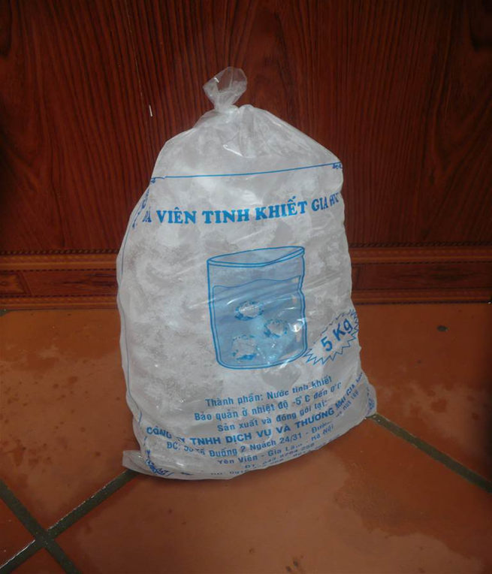
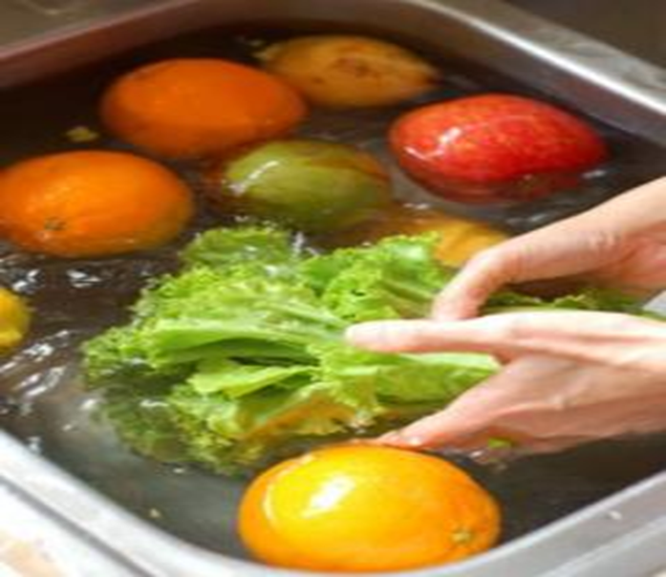
Đảm bảo đủ nước sạch

Slide 15

CÁC QUY TẮC THỰC HÀNH CHẾ BIẾN THỨC ĂN ĐẢM BẢO AN TOÀN THỰC PHẨM

Slide 16
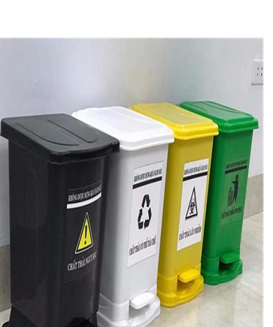
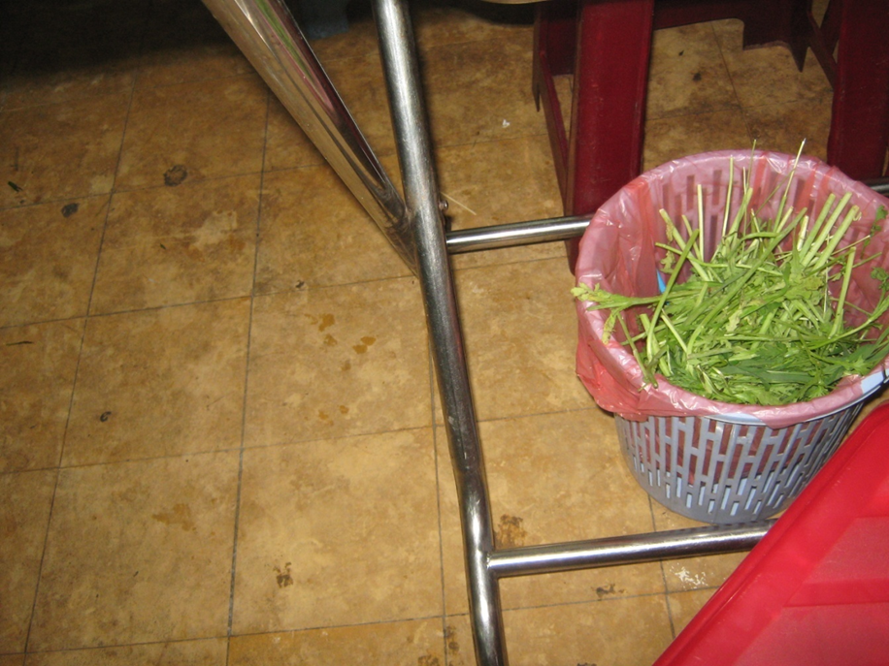
Có dụng cụ đựng chất thải.
ĐÚNG SAI

Slide 17
THỰC HÀNH TỐT BÀN TAY
Phải rửa sạch, lau khô bàn tay khi nào?
3 trước
5 sau
Sau khi chế biến thịt, hải sản, rau quả tươi sống
Sau khi đi vệ sinh
Sau khi xì mũi, ho, hắt xì hơi, gải đầu, ngoáy mũi.
Sau khi đổ rác, tiếp xúc chất bẩn.
Sau khi sử dụng hóa chất như hóa chất tẩy rửa, hóa chất diệt động vật gây hại.
Trước khi chế biến thực phẩm
Trước khi tiếp xúc thực phẩm chín
Trước khi ăn
Lưu ý: sau khi hút thuốc

Slide 18
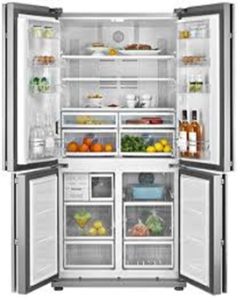
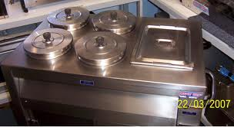
BẢO QUẢN Ở NHIỆT ĐỘ AN TOÀN
Thực phẩm nấu chín xong, chưa ăn ngay phải được bảo quản
Bảo quản lạnh (ở 5⁰C hoặc lạnh hơn)
Bảo quản nóng (ở 60⁰C hoặc nóng hơn)
Không để quá 2 tiếng ở nhiệt độ bình thường

Slide 19
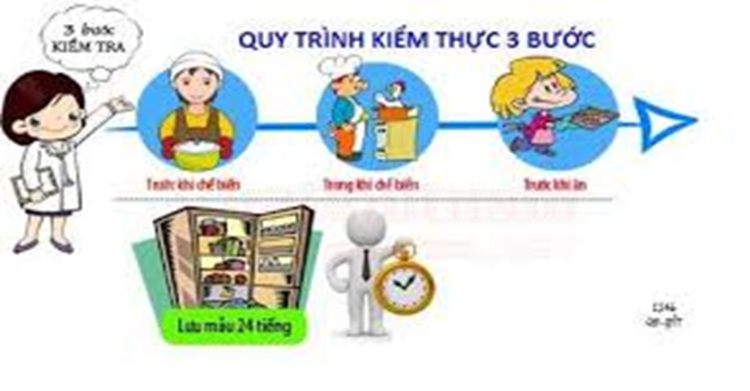
3. THỰC HIỆN CHẾ ĐỘ KIỂM THỰC 3 BƯỚC VÀ LƯU MẪU THỨC ĂN ĐỐI VỚI CƠ SỞ KINH DOANH DỊCH VỤ ĂN UỐNG

Slide 20
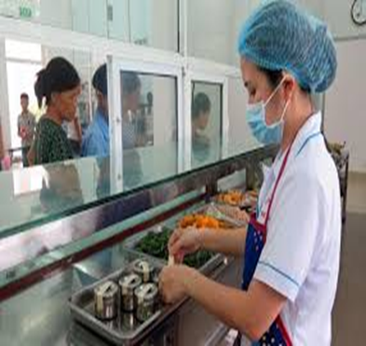
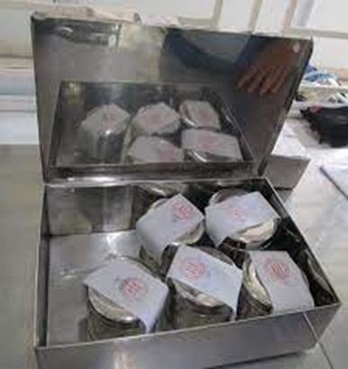
- Lưu mẫu được áp dụng với tất cả các món ăn của bữa ăn từ 30 suất trở lên.

Slide 21
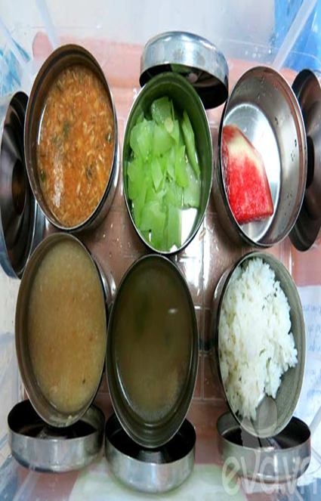
Hướng dẫn kiểm thực 3 bước
Lấy mẫu thức ăn (Điều 7):
1. Mỗi món ăn được lấy và lưu vào dụng cụ lưu mẫu riêng và được niêm phong. Mẫu thức ăn được lấy trước khi bắt đầu ăn hoặc trước khi vận chuyển đi nơi khác. Mẫu thức ăn được lưu ngay sau khi lấy.
2. Lượng mẫu thức ăn:
- Thức ăn đặc (các món xào, hấp, rán, luộc..), rau, quả ăn ngay (rau sống, quả tráng miệng…): tối thiểu 100 gam.
- Thức ăn lỏng (súp, canh…): tối thiểu 150 ml.

Slide 22
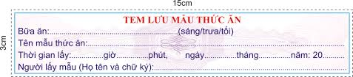
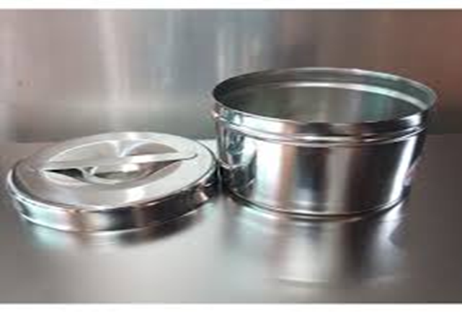

Hướng dẫn kiểm thực 3 bước

Slide 23
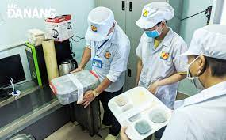
Hướng dẫn kiểm thực 3 bước
Điều 8. Bảo quản mẫu thức ăn lưu
Mẫu thức ăn lưu được bảo quản riêng biệt với các loại thực phẩm khác, nhiệt độ mẫu thức ăn lưu từ 2⁰C - 8⁰C;
Thời gian lưu mẫu thức ăn ít nhất là 24 giờ kể từ khi lấy mẫu thức ăn. Khi có nghi ngờ ngộ độc thực phẩm hoặc có yêu cầu của cơ quan quản lý thì không được hủy mẫu lưu cho đến khi có thông báo khác.
Thời gian lấy và thời gian hủy mẫu lưu theo mẫu số 5- Phụ lục 2

Slide 24
4. Thực hiện tự kiểm tra (Cấp trường)
Thành lập tổ tự kiểm tra về ATTP: Ban giám hiệu nhà trường có quyết định phân công nhiệm vụ cho tổ kiểm tra ATTP tại trường học
Định kỳ, tổ tự kiểm tra ATTP sẽ tiến hành kiểm tra đột xuất việc chấp hành các quy định về ATTP tại bếp ăn, căng tin …, nội dung thực hiện bao gồm:
- Ghi chép, đánh giá biên bản kiểm tra định kỳ
- Thực hiện kiểm tra như:
Điều kiên về cơ sở vật chất, trang thiết bị, dụng cụ;
Việc thực hiện sổ kiểm thực 03 bước;
Việc lưu mẫu thực phẩm;
Các hóa đơn, chứng từ thu mua thực phẩm;Kiểm tra hồ sơ khám sức khỏe; Kiến thức về ATTP của người quản lý và nhân viên trực tiếp tiếp xúc thực phẩm

Slide 25
Sơ đồ quy trình đánh giá tự kiểm tra
Ban Giám hiệu
Thành lập tổ tự kiểm tra về
an toàn thực phẩm
KIỂM TRA ĐỊNH KỲ
Biên bản kiểm tra định kỳ (đính kèm)
Giám sát việc thực hiện khắc phục tồn tại
Lưu hồ sơ
Ghi chép, đánh giá đầy đủ nội dung trong biên bản đánh giá định kỳ.
Ghi nhận những tồn tại điển hình và giải pháp khắc phục của bếp ăn, căng tin
Lưu biên bản kiểm tra định kỳ trong hồ sơ; Báo cáo việc kiểm tra định kỳ mỗi tháng cho BGH nhà trường

Slide 26
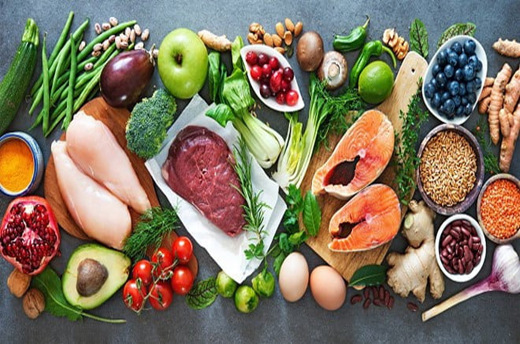
NỘI DUNG III: QUY TRÌNH XỬ LÝ NGỘ ĐỘC THỰC PHẨM TRONG NHÀ TRƯỜNG

Slide 27
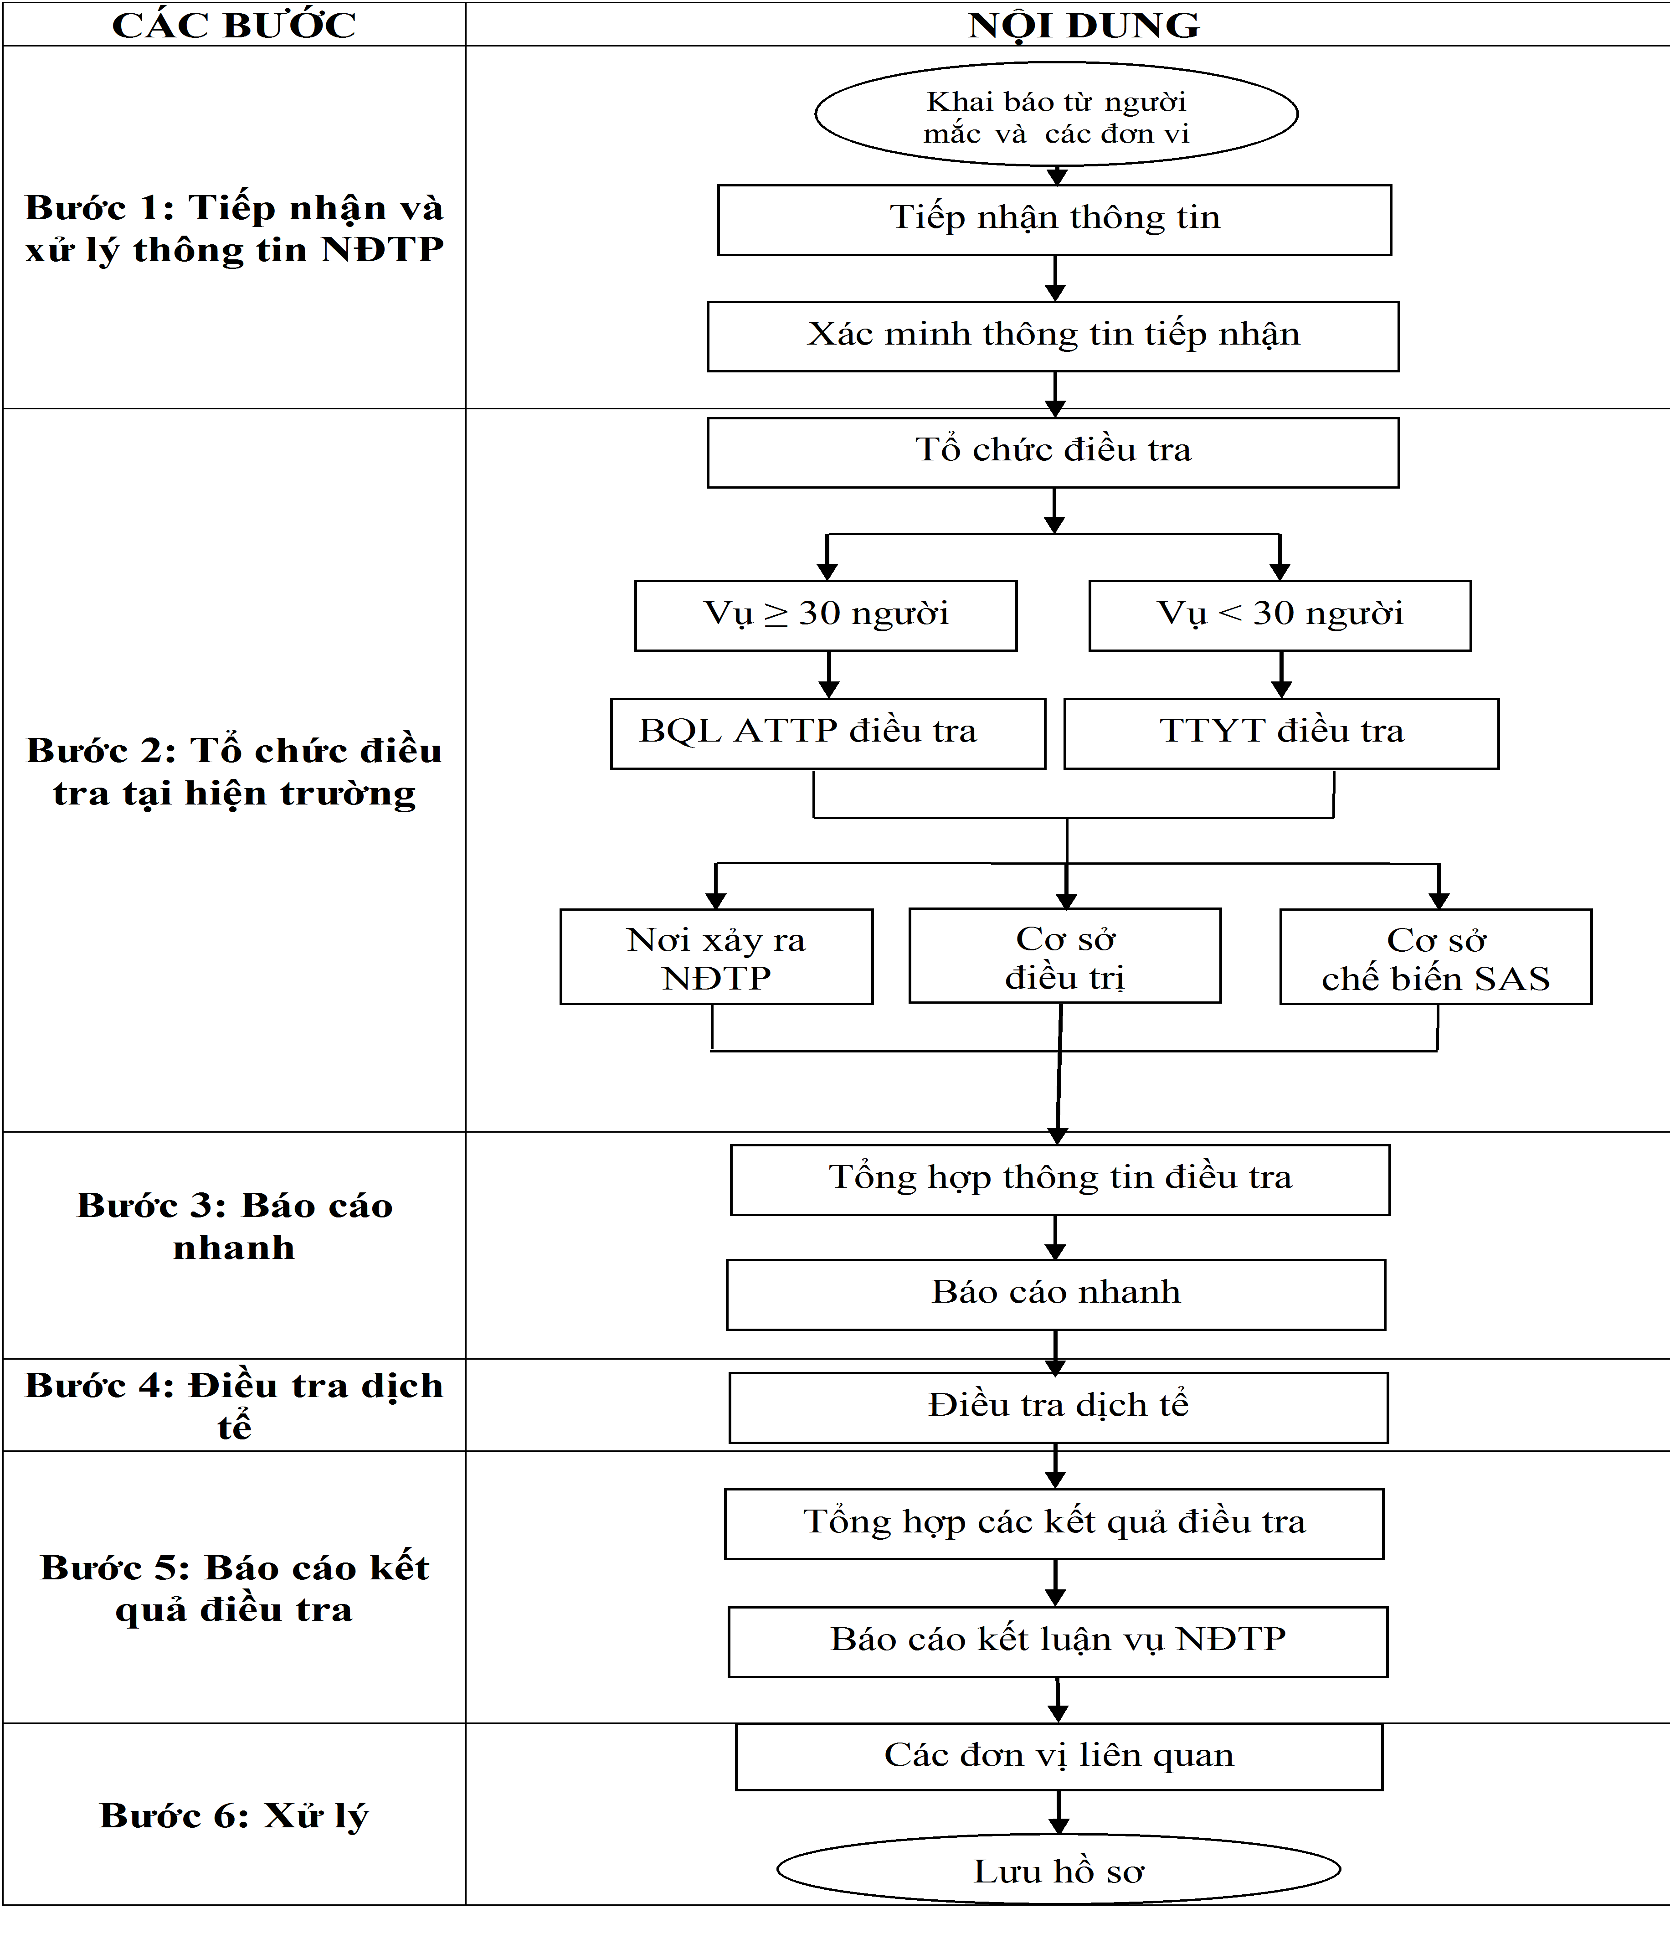
Lưu đồ

Slide 28
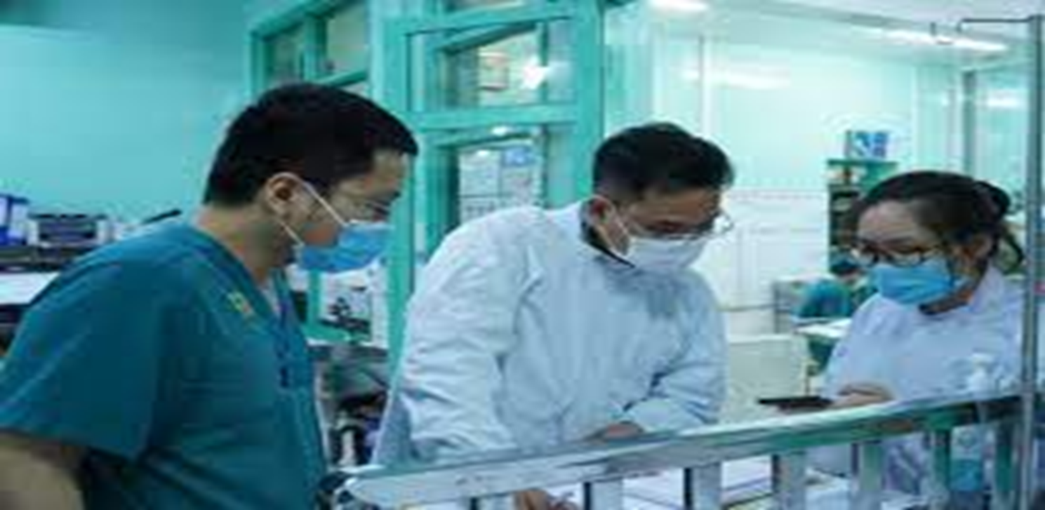
NHIỆM VỤ CỦA TRƯỜNG HỌC KHI CÓ NGỘ ĐỘC THỰC PHẨM XẢY RA
Giữ nguyên tủ lưu mẫu chờ cơ quan chức năng đến lấy mẫu
Tham gia sơ cấp cứu tại chỗ cho học sinh/người bị ngộ độc.
Tham gia phân loại cấp độ ngộ độc (chuẩn bị dây cổ tay, hoặc bất cứ vật liệu có các màu sắc phù hợp để phân loại):
Ngộ độc với triệu chứng nặng : dây màu đỏ
Ngộ độc với triệu chứng nhẹ : dây cam hoặc vàng
Không ngộ độc, không triệu chứng : dây xanh
Tham gia vận chuyển người bị ngộ độc tới các nơi cấp cứu chuyên sâu

Slide 29

Đảm bảo an toàn thực phẩm
là giữ sức khoẻ cho chính mình
và cho cả cộng đồng

